Slide 1
量化交易策略实操
量化回测平台介绍
讲师：张泽亮

Slide 2
PART 1
量化回测平台简介
PART 2
买入卖出策略
PART 3
Broker数字经纪人
PART 4
MA均线策略
PART 5
回测结果分析

Slide 3
量化回测平台综述
量化回测平台的作用。
常见开源免费量化回测平台：Backtrader、Zipline、VNPY。
在线免费量化回测平台：聚宽、米筐、优矿。
聚宽最化投研平台
https://www.joinquant.com/
米筐量化平台
https://www.ricequant.com/welcome/
优矿量化平台
https://uqer.datayes.com/

Slide 4
BackTrader平台简介
BackTrader是一个源自欧洲的工业级专业量化软件，也是目前金融行业应用最广的量化分析软件。其主要特点主要有：
使用Python语言开发，结构自然，便于用户自行扩展。
内置大量指标，包括全套TA-Lib金融指标库。
内置专业级分析模块，包括夏普指数、回报率、最大回撤等。
支持Pandas矢量化高速运算。
支持多数据源。

Slide 5
BackTrader平台简介
独立Broker经纪人模块、便于设置交易参数等。
支持实盘交易，内置全球多个交易所的数据，交易接口。
支持多周期数据，可以是Tick数据，也可以是分时数据、日线数据。
支持多策略组合。系统有两种操作模式，即传统策略编程模式和买卖点信号模式，可设置信号权重、多组交易信号叠加。
内置专业图表绘制模块，支持可视化数据分析。

Slide 6
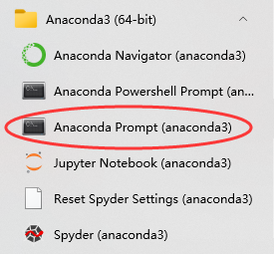
安装BackTrader
以下两种安装方式皆可：
从pip安装（推荐）
在Windows环境下，最好直接安装Anaconda，之后使用Anaconda prompt来执行如下命令即可：
>pip install backtrader
从github源码安装
从github站点下载版本或最新原始代码：https://github.com/mementum/backtrader，解压缩包后运行如下命令即可：
>python setup.py install

Slide 7
量化回测“四步曲”
一个完整的量化回测分析/交易流程可以分为四个步骤：
设置一个回测main主函数，init初始化量化运算引擎。
设置量化回测参数，主要设置金融交易数据源data，包括离线数据、living-data实时交易数据，以及其他参数，比如佣金、分析参数等。
调用量化回测程序，开始run运行量化回测分析。
回测数据分析，绘制相关分析图表，或者根据回测推荐结果进行交易。
模拟盘：根据回测结果对策略进行优化，积累操盘经验。
实盘操作：根据量化分析结果投入资金进行交易，可以采用人工手动操作，也可以采用程序化交易模式自动下单。

Slide 8
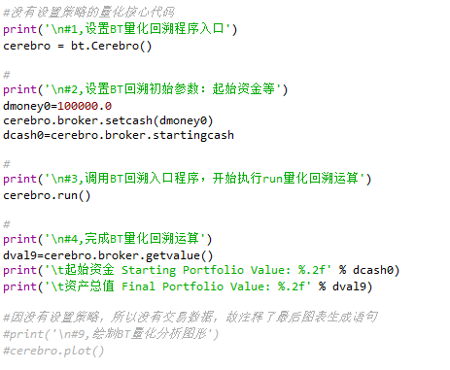
量化回测“四步曲”
包含以上四个步骤的没有设置策略的量化核心代码：

Slide 9
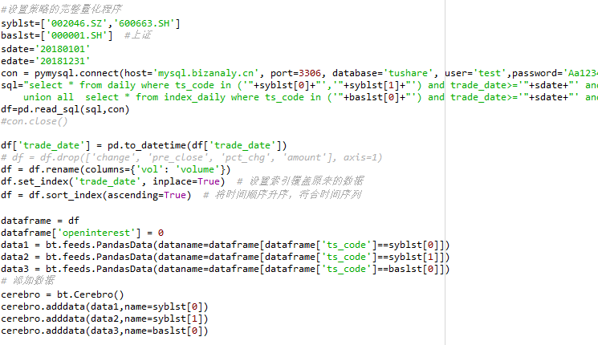
案例：完整量化版程序

Slide 10
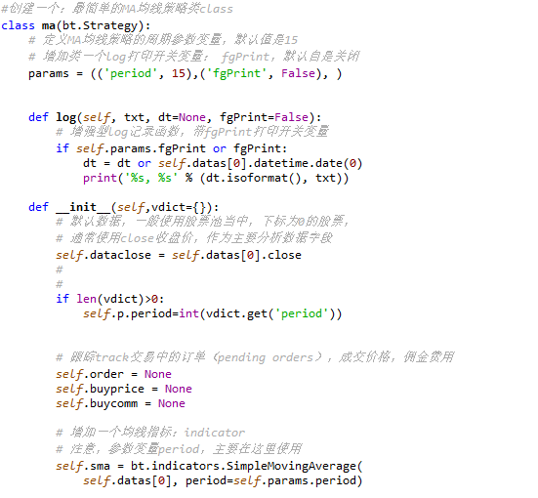
案例：完整量化版程序

Slide 11
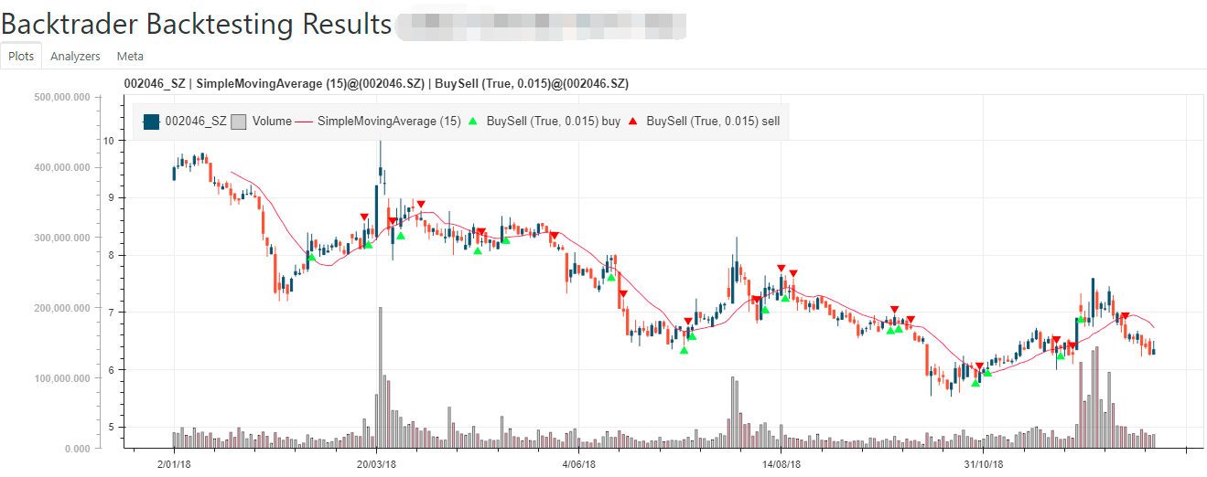
案例：完整量化版程序
程序运行结果图1

Slide 12
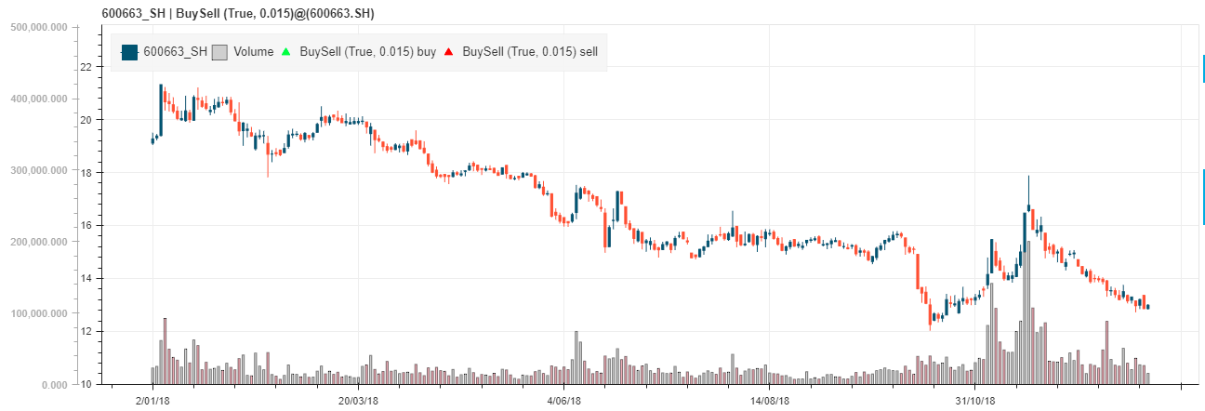
案例：完整量化版程序
程序运行结果图2

Slide 13
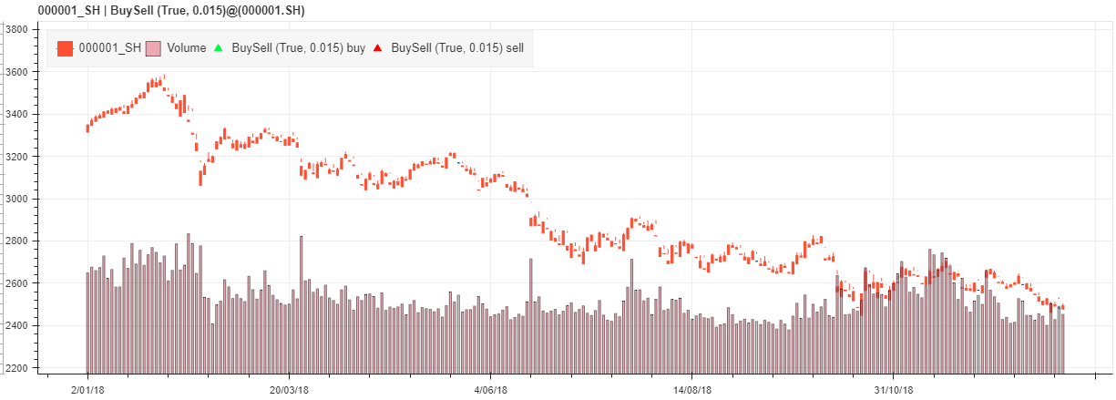
案例：完整量化版程序
程序运行结果图3

Slide 14
PART 1
BackTrader平台简介
PART 2
买入卖出策略
PART 3
Broker数字经纪人
PART 4
MA均线策略
PART 5
回测结果分析

Slide 15
Buy买入函数
买入策略编程的核心问题有两个：设置买入价格和买卖时机。最重要的是设置好价格点，因为系统会自动选择时间点。
Buy买入函数的主要子模块库有：SignalStrategy、BuySell、 BackBroker等。

Slide 16
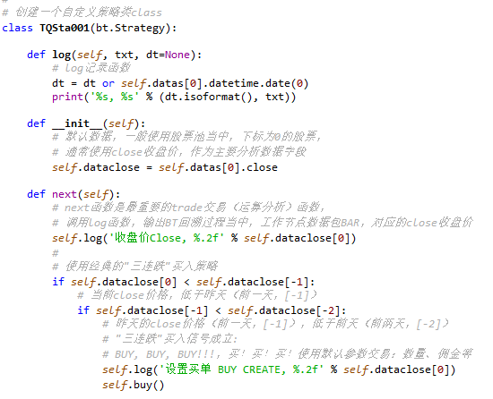
Buy买入策略编程
1. 创建买入策略，命名为TQSta001。
next策略执行函数：是当前时间节点的数据分析和策略执行函数，是一个按时间节点迭代模式调用的函数。
经典“三连跌”买入策略

Slide 17
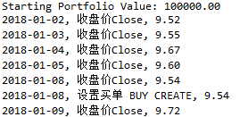
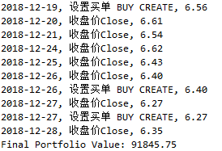
Buy买入策略编程
2. 运行完整买入策略的程序，完成量化回测运算。
……

Slide 18
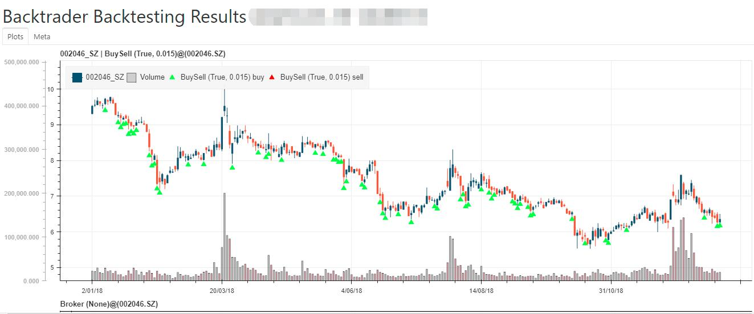
Buy买入策略编程
3. 绘制买入策略分析图。

Slide 19
Sell卖出函数
卖出策略编程的关键点有两个：设置卖出价格和卖出时机。最重要的是设置好卖出价格点，因为系统会自动选择时间点。
Sell卖出函数的主要子模块库有：SignalStrategy、BuySell、 BackBroker等。

Slide 20
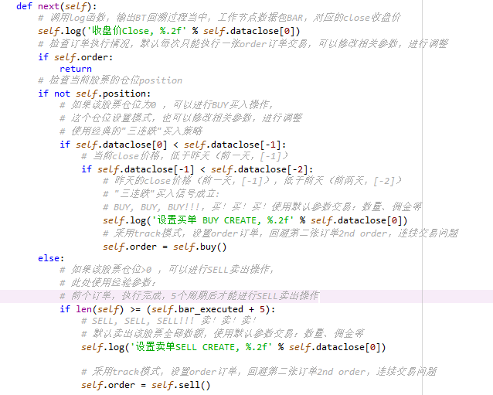
Sell卖出策略编程
1. 相对于买入策略而言，卖出策略多了一个步骤：仓位检查。因为首先要持有股票，然后才能卖出。在BackTrader量化程序中，有专门的position（仓位管理）函数。
如Position状态不为空，进行卖出策略操作。
如Position状态为空，进行买入策略操作。
2. 卖出策略限制条件：买入订单成交时间（bar_executed）在5个交易日之后。

Slide 21
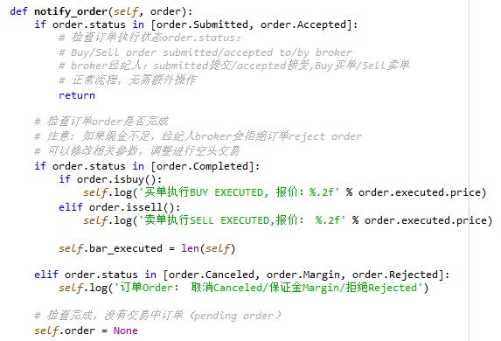
Sell卖出策略编程
3. notify_order订单状态检查函数：如果前面设置的交易订单还未执行，那么后面设置的交易订单默认不可执行，防止同一订单被重复执行。
4. bar量化节点数据包变量：在量化软件中，bar表示与交易时间节点相关的数据合集。
5. len(self)：获取当前节点已经执行过的数据时间周期数目。

Slide 22
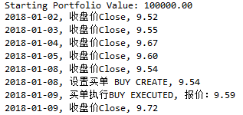
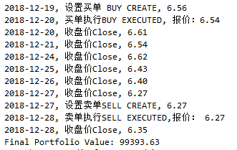
Sell卖出策略编程
6. 运行完整策略程序，程序包含了买单和卖单，完成量化回测运算。
……

Slide 23
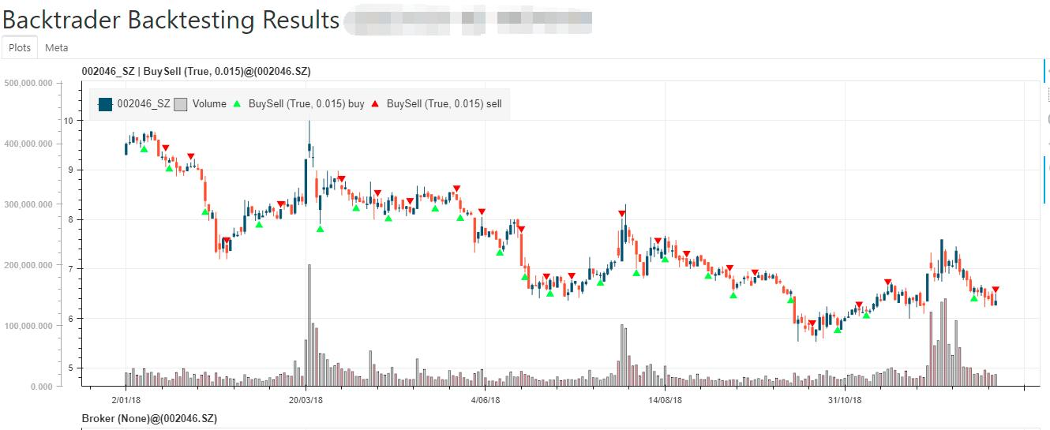
Sell卖出策略编程
7. 绘制策略分析图。

Slide 24
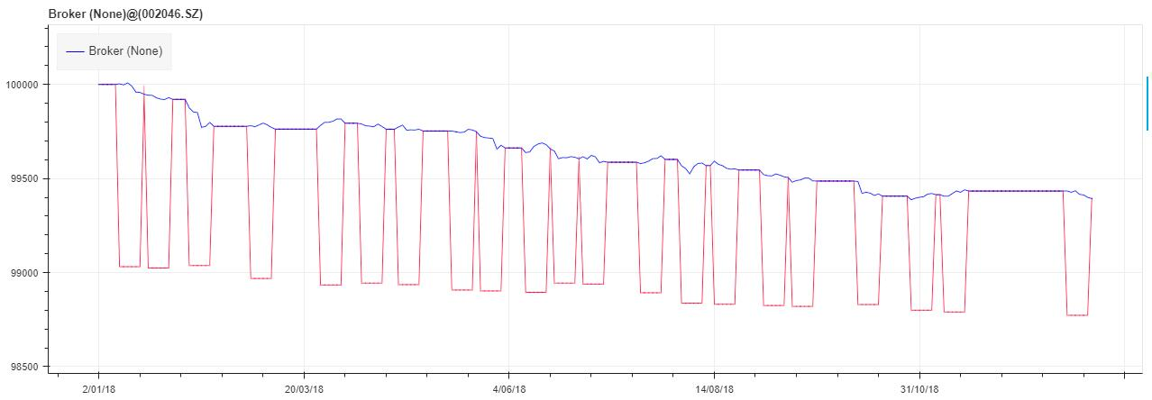
Sell卖出策略编程
现金和资产曲线（双边交易辅助图）
蓝色：用户资产总值曲线，较为平缓。
红色：用户持有现金曲线，因买进卖出交易频繁，所以持有的现金波动呈锯齿状。

Slide 25
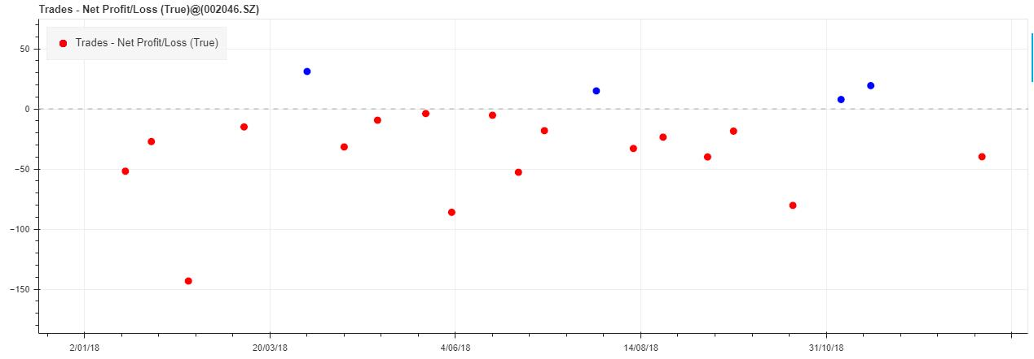
Sell卖出策略编程
买卖点图表（实际买卖订单示意图）

Slide 26
PART 1
BackTrader平台简介
PART 2
买入卖出策略
PART 3
Broker数字经纪人
PART 4
MA均线策略
PART 5
回测结果分析

Slide 27
数字经纪人概述
Broker(经纪人/代理商)
BackTrader量化系统中有独立的Broker子模块，Broker可以称为数字经纪人，主要用于计算交易费用，以及对一些辅助事务的管理。
Broker核心模块库是 bbroker子模块和comminfo佣金数据子模块。
bbroker子模块的主要函数有：
常规量化操作函数：cancel、init、next、notify。
数据设置函数:add_cash、add_order_history、set_cash、set_checksubmit等。
数据获取函数: get_cash、get_fundmode等。
其他类函数: buy、sell、check_submitted等。

Slide 28
数字经纪人概述
交易佣金（Commission）
BackTrader量化软件设置了多组独立的交易佣金子模块，对与交易佣金相关的数据设置进行了封装。其中comminfo佣金数据子模块，用于保存各个交易所的佣金比例等数据，用户只需要设置一个固定的佣金比例即可，交易佣金比例通常是千分之一。
交易佣金子模块库的主要函数有：
数据获取函数: get_margin、 get_leverage、getsize等。
其他类函数：margin、commission、stocklike等。
重要属性：COMM_PERC、COMM_FIXED、params。

Slide 29
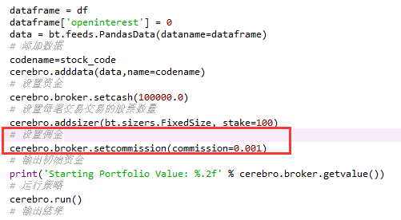
案例：添加Broker经纪人
1. 打开broker.py程序，程序中增加了setcommision佣金设置代码，采用参数是千分之一。

Slide 30
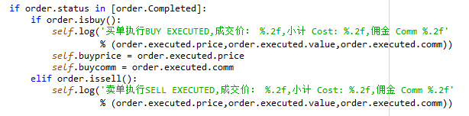
案例：添加Broker经纪人
2. 在策略类notify_order订单管理函数中，当订单执行完成后，在输出数据代码中增加了一组佣金输出数据。

Slide 31
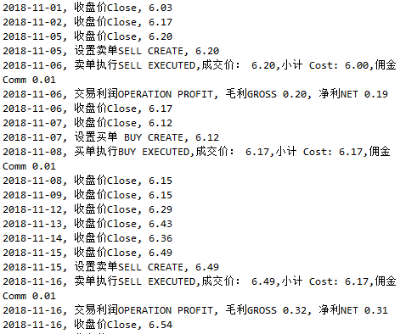
案例：添加Broker经纪人
3. 运行broker.py完整程序，可以看到输出结果中增加了佣金信息。

Slide 32
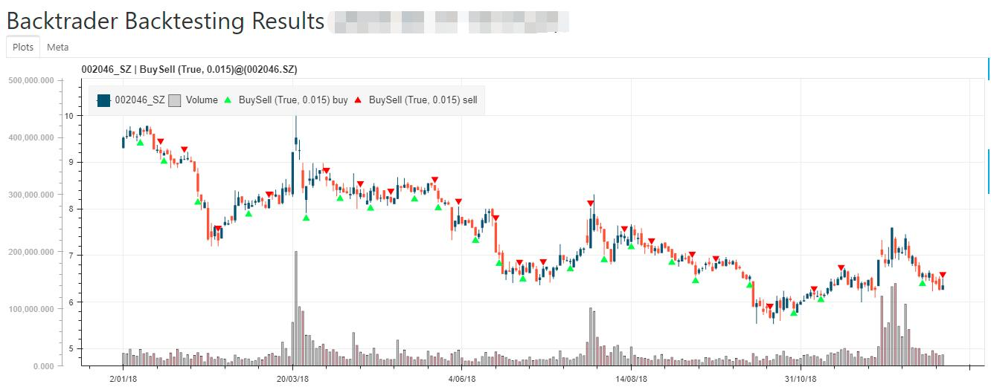
Buy买入策略编程
4. 本案例运行结果图。

Slide 33
案例：Sizer交易数额
在BackTrader量化软件中， Sizer（交易数额）是一个独立类，用于每手交易数额的设置。
Sizer类只有两个主要函数：set 和 getsizing，用于设置和获取每手交易数额。
Sizer类默认交易数额是1手，也可以采用百分比参数，通常情况下，20%的仓位比例是比较稳妥的。
在量化程序中交易数额通常采用定量模式（非动态交易数额），以便于管理和分析，缺点是Position（仓位控制）不好把握。
BackTrader量化软件默认是定量买入，全仓卖出。

Slide 34
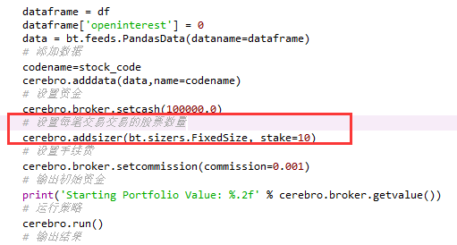
案例：Sizer交易数额
打开sizer.py程序，需要注意与addsizer相关的代码：（默认每次交易数目是1手）

Slide 35
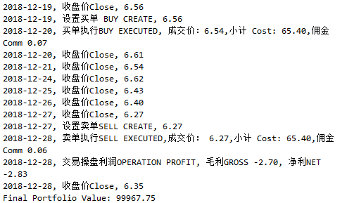
案例：Sizer交易数额
执行 sizer.py 完整程序，注意输出结果中相关的资产费用和佣金：

Slide 36
PART 1
BackTrader平台简介
PART 2
买入卖出策略
PART 3
Broker数字经纪人
PART 4
MA均线策略
PART 5
回测结果分析

Slide 37
MA均线策略及指标简介
MA均线策略
MA均线策略也称为SMA均线策略，是最简单的量化策略之一，也是比较经典的量化交易策略。
MA均线指标，即简单移动平均指标，主要相关的子模块库有：datetime（时间模块）、Order（订单模块）、Queue（队列模块）等。

Slide 38
MA均线策略及指标简介
Backtrader策略函数
BackTrader的策略函数源自Strategy类函数，一个完整的策略函数至少包括以下两个策略函数：
_init_：策略初始化函数。
next：策略执行(run)函数。
此外，较常用策略函数还有以下几个：
notify_order：订单信息管理函数。
notify_trade：交易信息管理函数。
Stop：策略回测结束函数。
log：自定义输出函数。

Slide 39
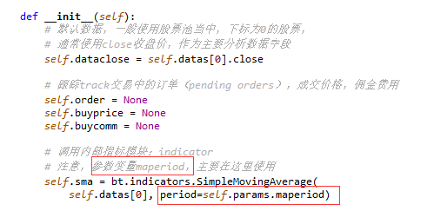
案例：MA均线策略编程
打开sma.py程序，在 _init_ 初始化函数中，先将订单数和买卖价格都进行清零处理，然后
重点增加了一组MA均线指标函数。

Slide 40

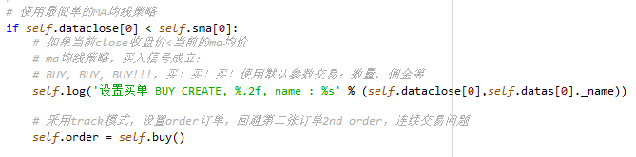
案例：MA均线策略编程
本案例中，时间周期参数是15天：
买单操作：设置的条件是当天收盘价低于MA均线：

Slide 41
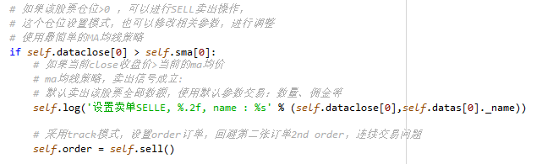
案例：MA均线策略编程
卖单操作：设置的条件是当天收盘价高于MA均线：

Slide 42
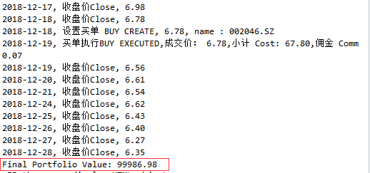
案例：添加Broker经纪人
2. 运行sma.py完整程序，可以得到MA均线策略回测结果：

Slide 43
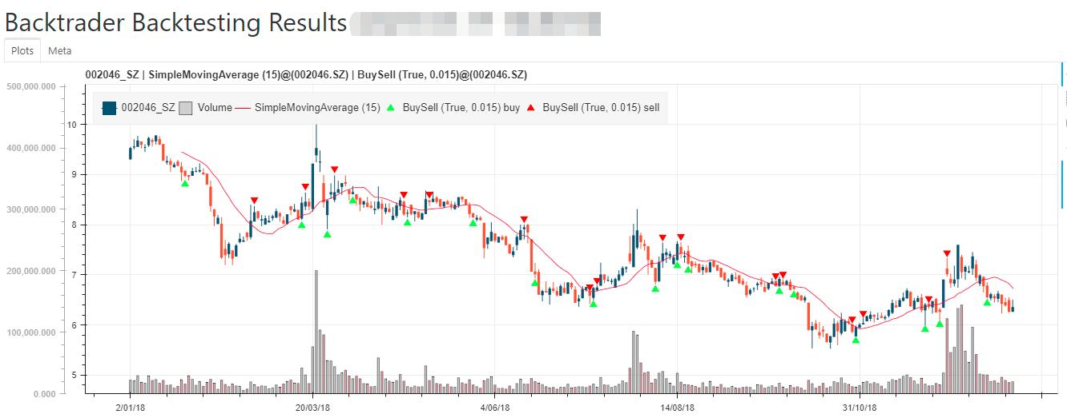
案例：添加Broker经纪人
MA均线策略图

Slide 44
PART 1
BackTrader平台简介
PART 2
买入卖出策略
PART 3
Broker数字经纪人
PART 4
MA均线策略
PART 5
回测结果分析

Slide 45
常用量化分析指标
常用的量化分析指标一般分为三类：
一、Return收益指标
Returns收益率，通常为百分比形式的、非累积的年/月/日等周期收益率，即每个周期相对于上一个交易周期的收益比率。
ROI，投资回报率。★最重要
cum_returns，累计收益。
omega_ratio，欧米伽比率，用来分析收益分布，指标数值越高越好，它是对偏度和峰值的一个调整。
benchmark_returns，参考/基准(年化)收益率，标准指数(如SPY标普指数、上证指数)投资一年的收益率。

Slide 46
常用量化分析指标
二、Risk风险指标
Alpha，阿尔法指数，非系统性风险投资指数。
Beta，贝塔指数，系统性风险投资指数，反映了策略对大盘变化的敏感性。
information_ratio，信息比率，数值越高，业绩表现持续优于大盘的程度越高。该指标主要用来衡量投资组合所带来的超额收益。
sharpe_ratio，夏普比率，是投资回报与风险的比例，数值越大，投资组合越佳。
MaxDown，最大回撤数据，用于衡量策略可能出现的最糟糕情况。
SQN指数：策略评级指数，用于评估策略优劣。

Slide 47
常用量化分析指标
三、Factor多因子分析指标
Factor Autocorrelation，因子的自回归程度。
mean_return_by_quantile，因子平均收益率数据。
Cash-netural Investment，投资收益现金净值。
规模类因子：总市值、流通市值、自由流通市值。
估值类因子：市盈率、市净率、市销率、市现率、企业价值倍数。
盈利类因子：净资产收益率(ROE)、总资产报酬率(ROA)、销售毛利率、销售净利率。
动量反转因子：前1~6个月涨跌幅。
交投因子：前一个月的日均换手率。

Slide 48
Analyzer分析类
策略绩效评价是量化交易很重要的一环，投资不仅需要了解策略的收益率， 也需要了解风险。 BackTrader提供多种Analyzer分析器，可以输出多种绩效指标，用来分析策略回测的效果。
BackTrader内置 Analyzer 分析类的主要指标如下：
AnnualReturn，年化回报率。
DrawDown，最大回撤数据。
PositionsValue，仓位变化数据。
PyFolio，专业Folio量化图表分析。
PeriodStats，周期分析。
SharpeRatio，夏普指数。
SQN，策略评估指数。
VWR，动态加权回报率。

Slide 49
Analyzer分析类
在Analyzer分析模块中，最重要的子模块是 analyzer.Analyzer 子模块。其主要函数有：
常规量化操作函数：next、prenext、nextstart、start、stop。
数据获取函数：get_analysis。
数据传递函数：notify_cashvalue、notify_trade、notify_order、 notify_fund。
其他类函数：Create_analysis、print、pprint。
此外还有两个重要的函数：csv、rets。

Slide 50
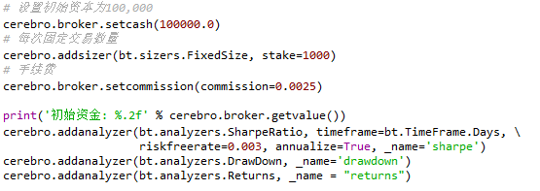
案例：回测数据基本分析
量化分析编程主要有两个环节：
(1) 在主程序源码中的数据设置部分，设置各种常用的分析指标，并增加 addanalyzer 分析指标，添加函数块。
打开本案例程序 result_anz.py，可以看到下面的代码：

Slide 51
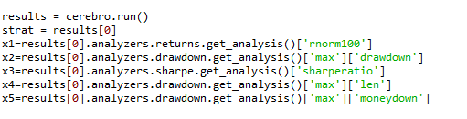
案例：回测数据基本分析
(2) 当量化程序运行完成时，在量化回测结果数据中提取各种分析数据。
在本案例代码中，增加了一个results的返回值变量，可以把相关的回测结果数据提取出来：

Slide 52
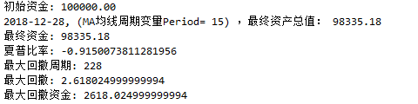
案例：回测数据基本分析
完整运行本案例代码，可以看到输出结果如下：

Slide 53
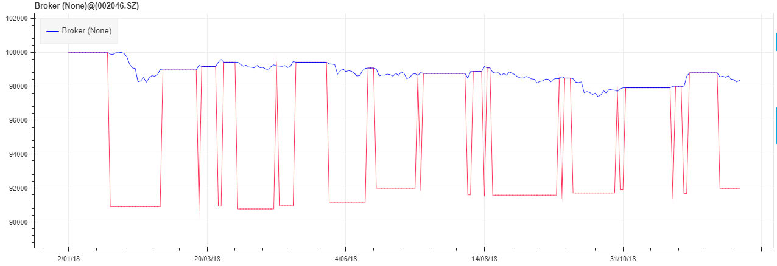
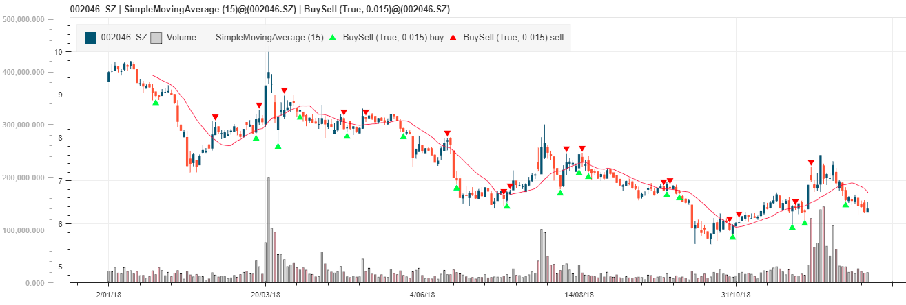
案例：回测数据基本分析
（上图）：资产分析图
红线cash：表示现金价值
蓝线value：表示总资产
（下图）：行情数据图
绿色三角：买入做多
红色倒三角：卖出做空

Slide 54
SQN指数
SQN指数全称是System Quality Number，即系统质量指数，用来评估量化策略的优劣。
SQN指数的计算公式：
SQN=root(n) x expectancy/stdev(R)
（SQN=交易次数n的平方根 x 交易系统的期望值 / 期望值的标准差）
root(n)：一年交易次数n的平方根。
expectancy：交易系统的期望值，以倍数(风险回报比)表示。
stdev(R):期望值的标准差。
注意：评测的交易总次数不能少于30，不能超过100。

Slide 55
SQN指数
SQN指数具有如下意义:
交易次数越多，获利机会越大。
风险回报比越大越好。
风险回报比的标准差越小，交易结果越具有规律性，回撤越小。
优化SQN指数也很简单：
使交易次数和平均风险回报比的乘积尽可能大。
使公式中的期望值标准差尽可能小。

Slide 56
量化回测练习
要求:
把历史数据分为训练集和验证集，2021年数据作为训练集，2022年数据作为验证集
取2021年财务数据，选择EPS和利润率都比较高，PE比行业平均值低的股票
运用双均线策略进行回测
分析策略绩效指标

